Slide 1
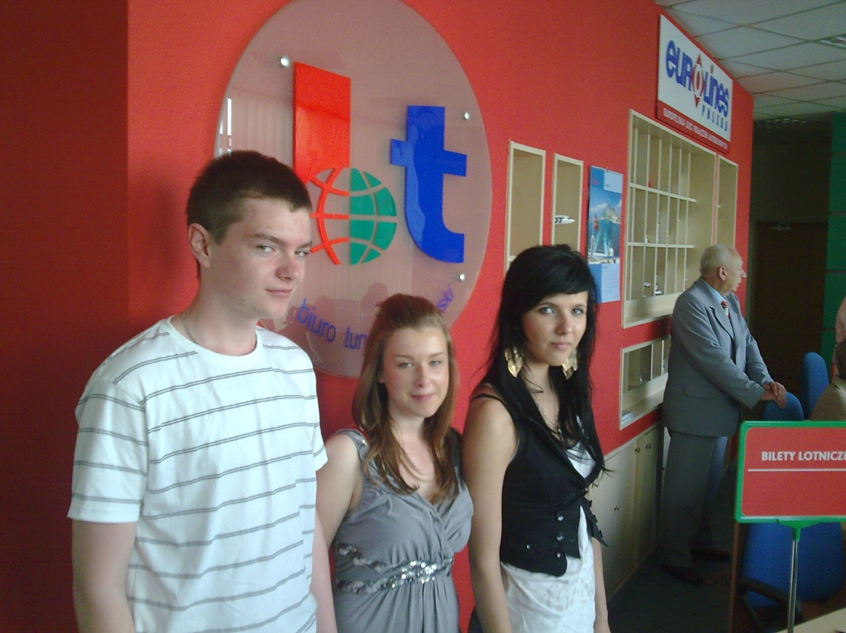
Technik Obsługi Turystycznej
„Świat jest wspaniałą książką, z której Ci co nigdy nie oddalili się od domu przeczytali tylko jedną stronę”
Św. Augustyn

Slide 2
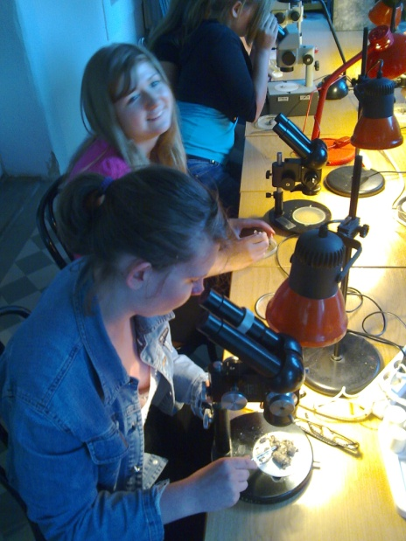
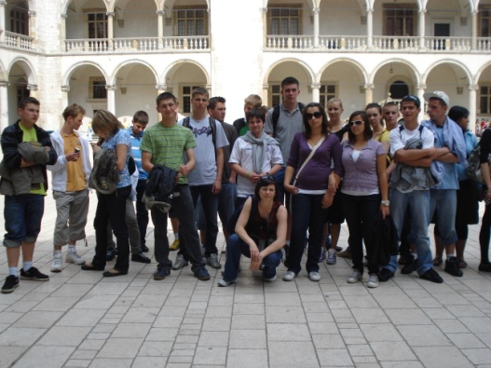
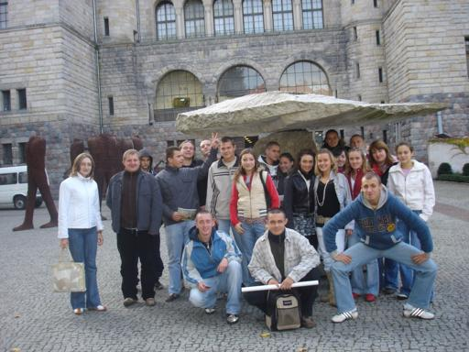
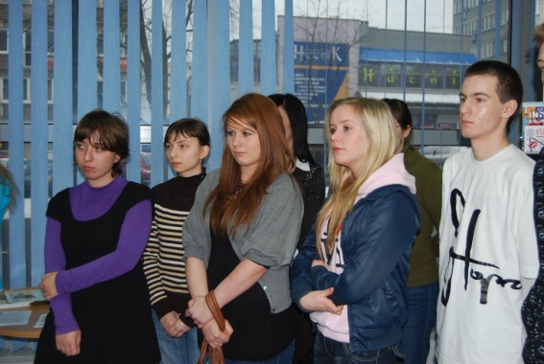
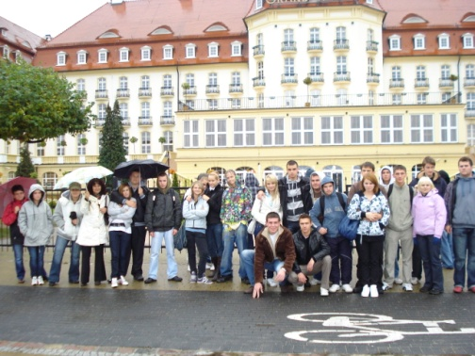
Dlaczego warto wybrać ten kierunek
Jeśli lubisz poznawać świat, cenisz przygody i podróże, interesujesz się geografią, chcesz doskonalić języki obce, to klasa o profilu turystycznym została stworzona właśnie dla Ciebie!
Każdy jej uczeń może brać udział w różnych eskapadach: wycieczkach klasowych, wymianie ze szkołami zagranicznymi, wakacyjnym obozie wędrownym, a także uczestniczyć w bogatej ofercie zajęć pozalekcyjnych.

Slide 3
Zdobyte umiejętności
opracowywania programów imprez turystycznych i przygotowywania ofert turystycznych
organizowania imprez turystycznych
przyjmowania zleceń i realizowanie zamawianych usług turystycznych
sporządzania umowy o świadczenie usług turystycznych polegających na organizowaniu imprez,
kalkulowania kosztów zamawianych świadczeń
przygotowywania ofert turystycznych
kalkulowanie kosztów zamawianych świadczeń, obsługiwania klienta
promowania usług przedsiębiorstwa organizującego imprezy turystyczne,
udzielanie informacji turystycznej,
prowadzenie własnej firmy turystycznej

Slide 4
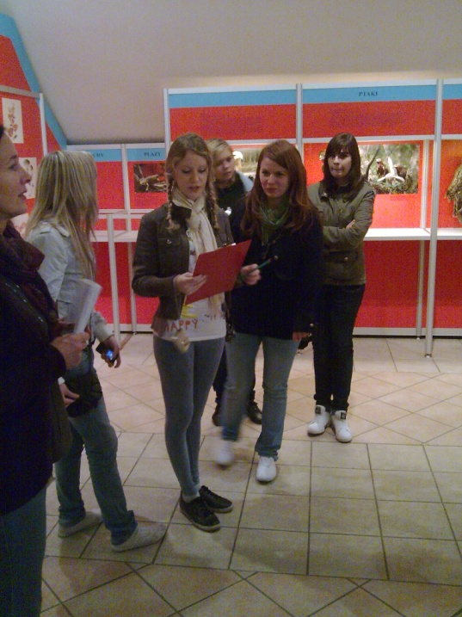
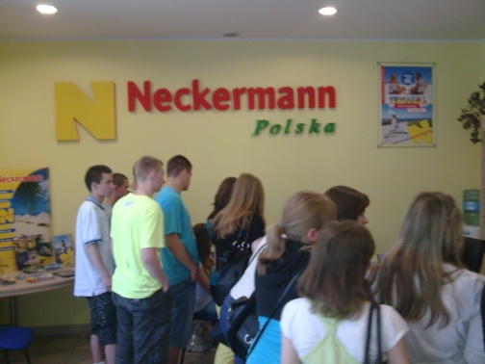
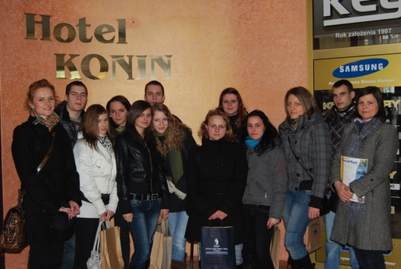
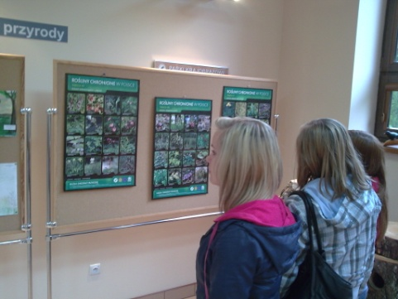
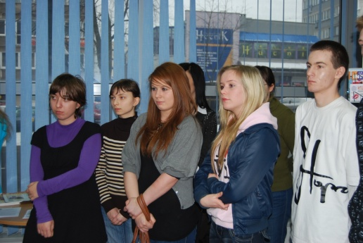
Miejsca pracy dla zawodu technik obsługi turystycznej
biura podróży,
hotele,
„w terenie” jako pilot wycieczek oraz przewodnik turystyczny miejski i górski
na lotniskach
Punkty informacji turystycznej
Biura promocji jednostek samorządowych

Slide 5
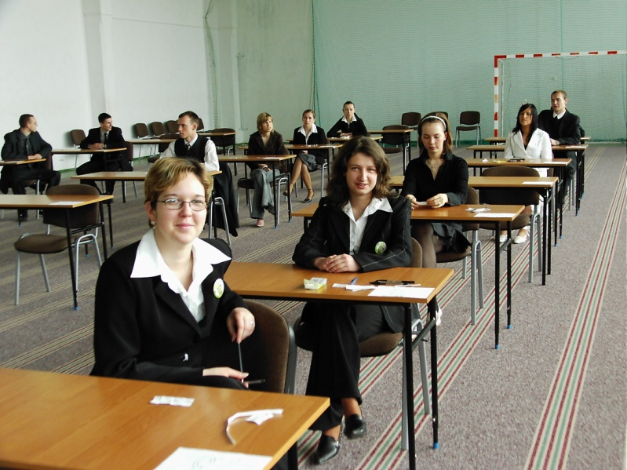
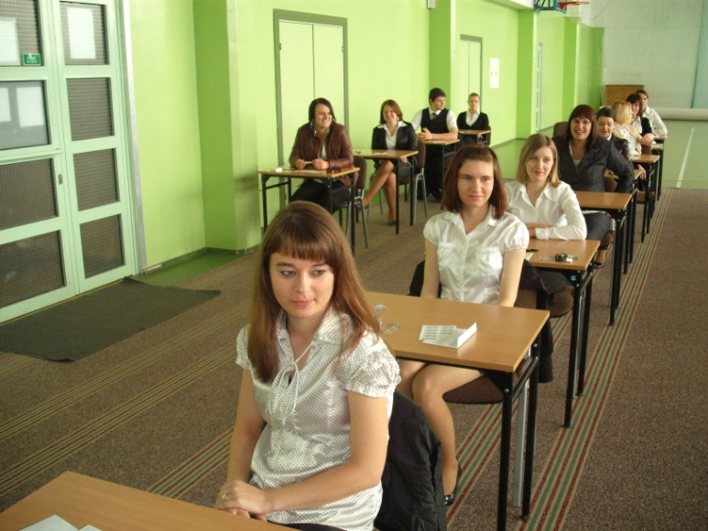
Co dalej?
Nauka w technikum kończy się egzaminem maturalnym umożliwiającym kontynuowanie nauki na studiach wyższych oraz egzaminem potwierdzającym kwalifikacje zawodowe i uzyskaniem tytułu technika.

